Slide 1

TRƯỜNG ĐẠI HỌC CẦN THƠ
KHOA CÔNG NGHỆ THÔNG TIN VÀ TRUYỀN THÔNG
LUẬN VĂN TỐT NGHIỆP NGÀNH KỸ THUẬT PHẦN MỀM
ỨNG DỤNG DI ĐỘNG
HỖ TRỢ CÔNG TÁC BẢO TỒN
ĐA DẠNG SINH HỌC Ở TRÀM CHIM
Giáo viên hướng dẫn: Sinh viên thực hiện:
TS.Lâm Hoài Bảo Lê Tấn Lộc – MSSV: B1605339

Slide 2
NỘI DUNG BÁO CÁO
Giới thiệu
Nội dung
Kết luận
Giới thiệu chương trình
1

Slide 3
I. GIỚI THIỆU
Đặt vấn đề
Lịch sử giải quyết vấn đề
Mục tiêu đề tài
Đối tượng và phạm vi nghiên cứu
Nội dung nghiên cứu
2

Slide 4
I. GIỚI THIỆU
Đặt vấn đề:
Thiết bị di động ngày càng phổ biến.
Nhằm mục đích quảng bá du lịch vườn quốc gia Tràm Chim => Phát triển ứng dụng di động
=> Hỗ trợ tìm kiếm thông tin loài
=> Tìm địa điểm thích hợp quan sát các loài động thực vật.
3
Notes:
Hiện nay các thiết bị di động ngày càng phổ biến và nhằm mục đích quảng bá du lịch, đặc biệt là du lịch sinh thái và nâng cao nhận thức bảo tồn động thực vật vườn quốc gia Tràm Chim nên việc phát triển ứng dụng di động thông tin về các loài vật là cần thiết. Do đó nên em phát triển ứng dụng di động để hỗ trợ tìm kiếm thông tin loài ở vườn quốc gia Tràm Chim. Đồng thời ứng dụng còn giúp cập nhật tọa độ các loài vật vào hệ thống, giúp khách du lịch có thể tìm các địa điểm thích hợp quan sát các loài động thực vật.

Slide 5
I. GIỚI THIỆU
2. Lịch sử giải quyết vấn đề:
Wildscan - mobile app bảo tồn động vật hoang dã/quý hiếm
Vietnam Bird - ứng dụng di động thông tin về các loài chim ở Việt Nam, Lào, Campuchia và Thái Lan
http://mekongwildlife.net/ - website tin tức kết hợp bảo tồn ở vườn quốc gia Tràm Chim
4
Notes:
Wildscan - ứng dụng di động về bảo tồn động vật hoang dã và quý hiếm (http://vtr.org.vn/wildscan-ung-dung-di-dong-ve-bao-ton-dong-vat-hoang-da-va-quy-hiem.html). Ứng dụng cho phép xem thư viện loài, nhận dạng loài và báo cáo mua bán động vật quý hiếm:
https://play.google.com/store/apps/details?id=org.freeland.wildscanapp&hl=vi
Vietnam Bird - ứng dụng di động thông tin về các loài chim ở Việt Nam, Lào, Campuchia và Thái Lan. Ứng dụng cho phép xem danh sách các loài chim, lọc/tìm kiếm loài chim:
https://play.google.com/store/apps/details?id=net.birdwatchingvietnam.vietnambirds&hl=vi
http://mekongwildlife.net/ - website tin tức kết hợp bảo tồn ở vườn quốc gia Tràm Chim. Website cho phép xem tin tức/video các hoạt động vườn quốc gia Tràm Chim, tìm kiếm và xem thông tin loài.

Slide 6
I. GIỚI THIỆU
3. Mục tiêu đề tài:
Mục tiêu tổng quát: phát triển ứng dụng di động tìm hiểu về các loài động thực vật ở vườn quốc gia Tràm Chim.
Đáp ứng các yêu cầu chức năng:
- Xem thông tin/phân bố các loài động thực vật
- Cập nhật tọa độ các loài động thực vật
5
Notes:
Mục tiêu cụ thể:
Tìm hiểu nền tảng web đã phát triển để lấy dữ liệu và cập nhật tọa độ các loài vật.
Tìm hiểu về Android (Recyclerview, SharedPreferences, Permissions, GPS, Volley, Glide, Cache)
Tìm hiểu tích hợp Open Street Map vào Android (thư viện Osmdroid)
Tìm hiểu MySQL, PHP
REST API,...

Slide 7
I. GIỚI THIỆU
4. Đối tượng và phạm vi nghiên cứu:
Đối tượng sử dụng:
- Khách: tìm kiếm/xem thông tin/phân bố
- Cộng tác viên: cập nhật tọa độ
- Admin: duyệt chấp nhận tọa độ cập nhật.
6
Notes:
Đối tượng sử dụng:
Người dùng bình thường (khách) xem thông tin và phân bố các loài động thực vật, định vị tọa độ bản thân.
Cộng tác viên có quyền cập nhật tọa độ các loài động thực vật.
Admin duyệt chấp nhận tọa độ cập nhật.

Slide 8
I. GIỚI THIỆU
4. Đối tượng và phạm vi nghiên cứu:
Phạm vi nghiên cứu đề tài:
- Về mặt lý thuyết
- Về mặt lập trình
- Về mặt hoạt động
7
Notes:
Về mặt lý thuyết:
Cách thức hoạt động của mô hình Client-Server.
Kiến trúc REST API.
Tích hợp thư viện lên Android
Về mặt lập trình:
Sử dụng ngôn ngữ PHP để thiết kế API cho phần back-end.
Sử dụng ngôn ngữ Java (Android) để lập trình ứng dụng di động.
Sử dụng hệ quản trị MySQL để lưu trữ dữ liệu.
Sử dụng Html, Css, Js, Jquery, Bootstrap để thiết kế giao diện duyệt cập nhật tọa độ.
Sử dụng Volley, Glide, Google Colab,… để thực hiện gọi API, lấy dữ liệu cache,…
Sử dụng Osmdroid để hiển thị bản đồ.
Về mặt hoạt động:
Đảm bảo hệ thống thực hiện đầy đủ các chức năng cơ bản.
Tốc độ ứng dụng nhanh, có thể sử dụng offline từ lần đầu tiên cài đặt.
Đơn giản, dễ sử dụng.

Slide 9
I. GIỚI THIỆU
5. Nội dung nghiên cứu:
Công nghệ:
- Server: PHP, MySQL
- Client: Android (Java), các thư viện Android
- Khác: Google Colab (Python)
8
Notes:
Server
PHP: ngôn ngữ lập trình viết api cho server.
MySQL: cơ sở dữ liệu.
Client
Android (Java):
Recyclerview: dùng để hiển thị danh sách cuộn mà các phần tử nó là một hợp lớn nhiều phần tử (hoặc dữ liệu thay đổi nhiều).
If your app needs to display a scrolling list of elements based on large data sets (or data that frequently changes). - https://developer.android.com/guide/topics/ui/layout/recyclerview
Volley: https://github.com/google/volley
Thư viện là thư viện HTTP do Google phát triển giúp kết nối mạng cho ứng dụng Android dễ dàng và nhanh chóng.
Volley is an HTTP library that makes networking for Android apps easier and, most importantly, faster. - https://developer.android.com/training/volley
Glide: https://github.com/bumptech/glide
Glide là thư viện mã nguồn mở hỗ trợ tải hình ảnh và lưu trữ (cache) được Google khuyên dùng (https://developer.android.com/topic/performance/graphics/cache-bitmap)
Glide is a fast and efficient open source media management and image loading framework for Android that wraps media decoding, memory and disk caching, and resource pooling into a simple and easy to use interface. - https://bumptech.github.io/glide/
Osmdroid: https://github.com/osmdroid/osmdroid
Là thư viện Android cho phép tương tác với Open Street Map
Khác
Google Colab (Python): https://colab.research.google.com/
Colaboratory, or "Colab" for short, allows you to write and execute Python in your browser

Slide 10
I. GIỚI THIỆU
5. Nội dung nghiên cứu:
Kỹ thuật:
- Sử dụng bộ nhớ để lưu hình ảnh
- Tải và cache hình ảnh sử dụng thư viện Glide
- Lưu trữ bản đồ ngoại tuyến
- Lưu trữ dữ liệu từ api sử dụng SharedPreferences/tệp
9

Slide 11
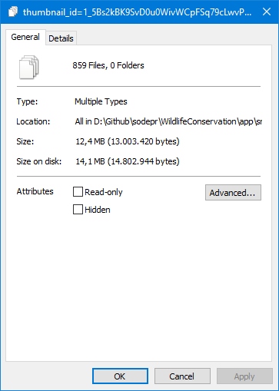
I. GIỚI THIỆU
Sử dụng bộ nhớ để lưu hình ảnh:
Lấy danh sách hình ảnh
Sử dụng Google Colab tải hình ảnh về
Chuyển vào thư mục assets của project
10
Notes:
Chi tiết kỹ thuật: tài liệu luận văn trang 17 => 22
Mục đích: lưu trữ hình ảnh hiện tại (khoảng 858 hình ảnh) vào ứng dụng để tiết kiệm dữ liệu và giảm thời gian tải hình ảnh về, giúp danh sách loài thao tác cuộn mượt hơn. Giúp sử dụng ứng dụng lần đầu không cần kết nối mạng.
Sử dụng lệnh lấy danh sách link các hình ảnh: SELECT `img_path` FROM `images`
Thay thế link uc/open thành link thumbnail:
https://drive.google.com/open?id=
https://drive.google.com/uc?id=
https://drive.google.com/thumbnail?id=
Dùng PHP in ra danh sách link các hình ảnh.
Loại bỏ các ảnh dư thừa.
Lưu vào file list.txt
Tạo thư mục __image trên Google Drive
Tải file list.txt lên Google Drive
Sử dụng Google Colab https://colab.research.google.com/ để tải hình ảnh về thư mục "__image" trên Google Drive

Slide 12
I. GIỚI THIỆU
Tải và cache hình ảnh sử dụng thư viện Glide:
Mục đích:
- Tải hình ảnh chưa có sẵn trong ứng dụng.
- Tự động tải lại hình ảnh khi có kết nối mạng.
- Tự động lưu trữ hình ảnh (cache) sử dụng lần kế.
11
Notes:
Chi tiết kỹ thuật: tài liệu luận văn trang 22 => 25
Mục đích: tải hình ảnh chưa có sẵn trong ứng dụng. Tự động tải lại hình ảnh khi có kết nối mạng, tự động lưu trữ hình ảnh (cache) sử dụng lần kế.

Slide 13
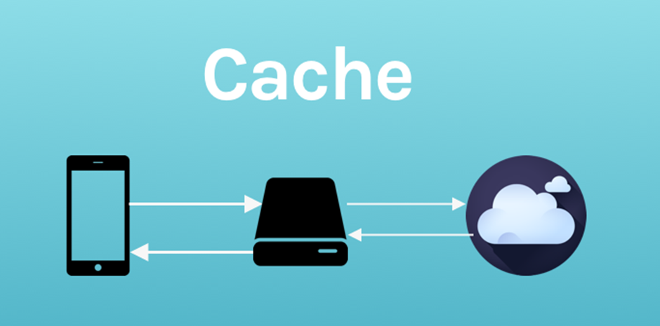
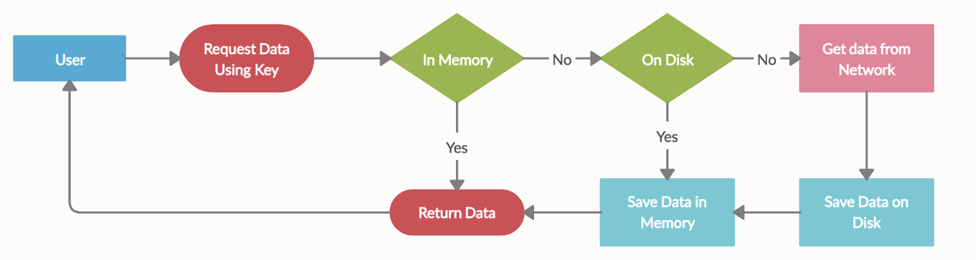
I. GIỚI THIỆU
Tải và cache hình ảnh sử dụng thư viện Glide:
12
Notes:
Chi tiết kỹ thuật: tài liệu luận văn trang 22 => 25
Mục đích: tải hình ảnh chưa có sẵn trong ứng dụng. Tự động tải lại hình ảnh khi có kết nối mạng, tự động lưu trữ hình ảnh (cache) sử dụng lần kế.
Key (khoa): path (đường dẫn hình ảnh)

Slide 14
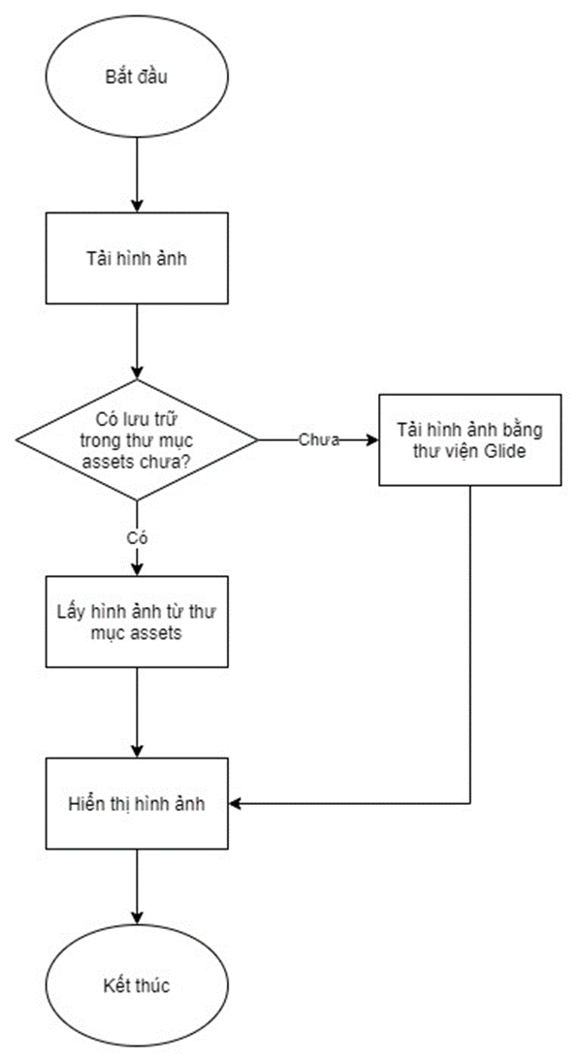
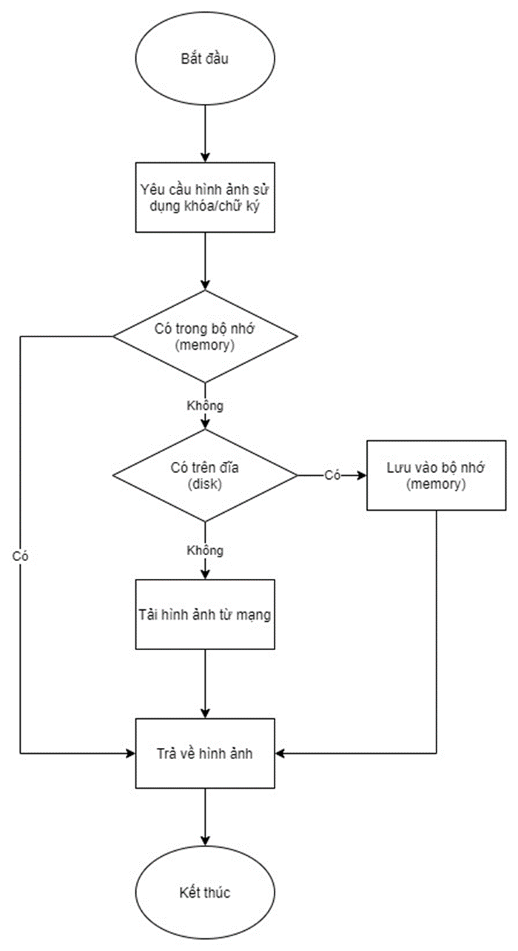
I. GIỚI THIỆU
13
Notes:
Chi tiết kỹ thuật: tài liệu luận văn trang 22 => 25

Slide 15
I. GIỚI THIỆU
Lưu trữ bản đồ ngoại tuyến:
Mục đích:
- Sử dụng ứng dụng lần đầu không cần kết nối mạng.
- Thao tác thu phóng bản đồ mượt mà hơn.
14

Slide 16
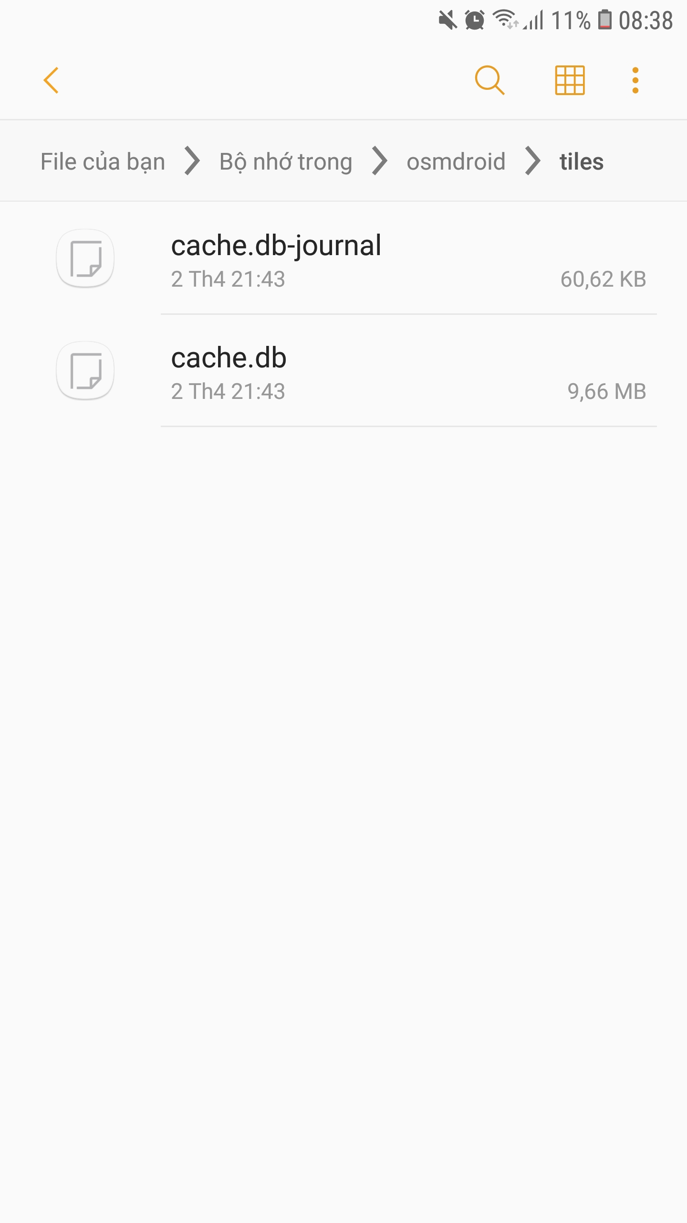
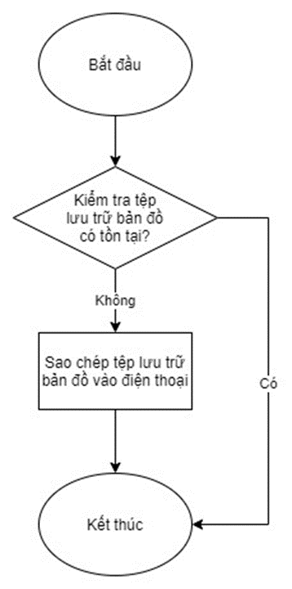
I. GIỚI THIỆU
Lưu trữ bản đồ ngoại tuyến:
Xóa thư mục osmdroid
Khởi động ứng dụng Thu phóng trên bản đồ các vị trí cần lưu
Sao chép file cache.db-journal và cache.db
15

Slide 17
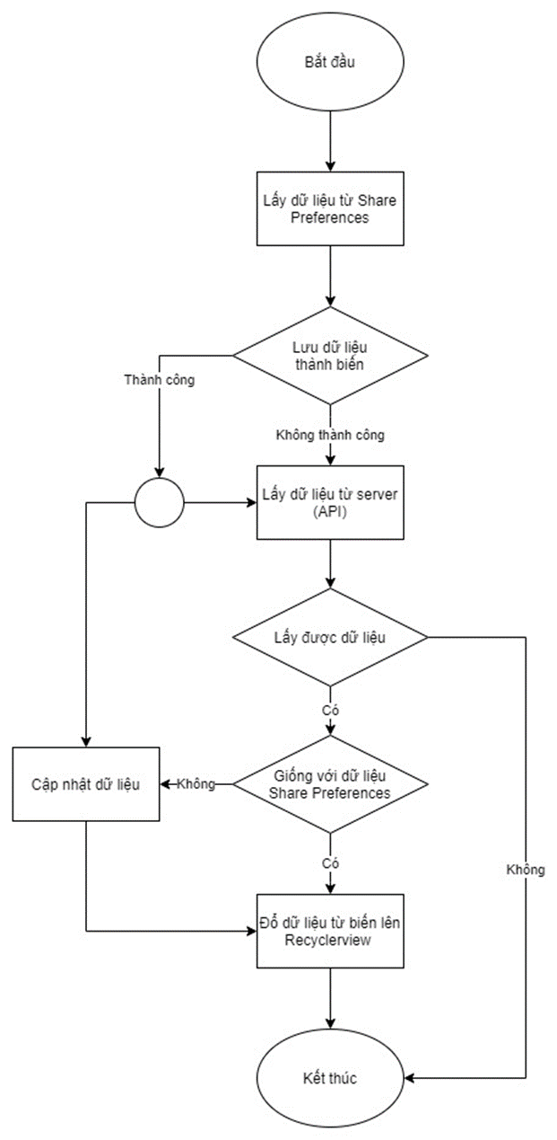
I. GIỚI THIỆU
Lưu trữ dữ liệu từ api vào SharedPreferences:
Mục đích:
- Có thể sử dụng lần tiếp theo
16
Notes:
Có thể sử dụng lần tiếp theo mà không cần kết nối mạng

Slide 18
I. GIỚI THIỆU
Lưu trữ dữ liệu từ api vào tệp:
Mục đích:
- Sử dụng ứng dụng lần đầu không cần kết nối mạng
17
Notes:
Có thể sử dụng lần tiếp theo mà không cần kết nối mạng
Vào link /api/data lấy dữ liệu lưu thành file download.json
Sao chép file download.json vào thư mục project: "WildlifeConservation\app\src\main\assets"

Slide 19
II. NỘI DUNG
Mô tả bài toán
Thiết kế và cài đặt giải pháp
Kiểm thử và đánh giá
18

Slide 20
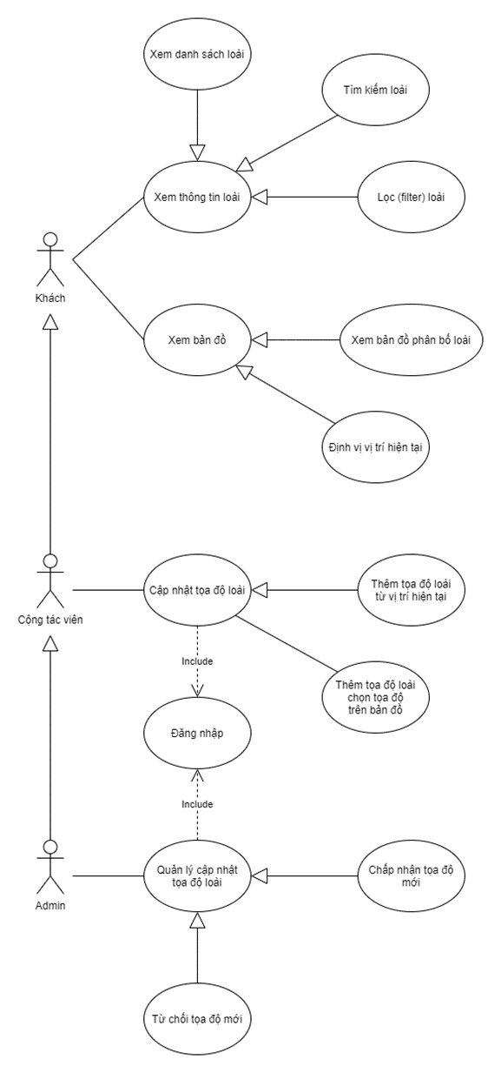
II. NỘI DUNG
Mô tả bài toán
Đáp ứng các yêu cầu:
- Đối với người dùng bình thường (khách)
- Đối với các cộng tác viên
- Đối với người quản trị (admin)
- Đối với hệ thống
19
Notes:
Đề tài “ỨNG DỤNG DI ĐỘNG HỖ TRỢ CÔNG TÁC BẢO TỒN ĐA DẠNG SINH HỌC Ở TRÀM CHIM” đáp ứng những yêu cầu sau:
Đối với người dùng bình thường (khách):
Tìm kiếm các loài.
Xem các thông tin chi tiết loài.
Xem phân bố loài.
Đối với các cộng tác viên:
Cập nhật tọa độ loài.
Đối với người quản trị (admin):
Duyệt cập nhật tọa độ loài.
Đối với hệ thống:
Ứng dụng có thể sử dụng khi không có kết nối mạng (internet).
Sử dụng đơn giản.
Load thông tin, tài nguyên nhanh chóng.

Slide 21
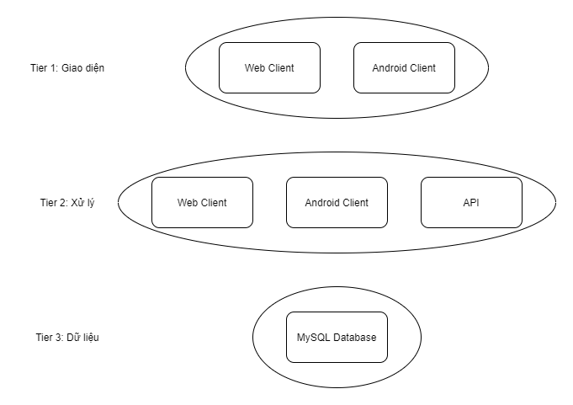
II. NỘI DUNG
Thiết kế và cài đặt giải pháp
Mô hình tổng thể hệ thống
20
Notes:
Mô hình tổng thể hệ thống

Slide 22
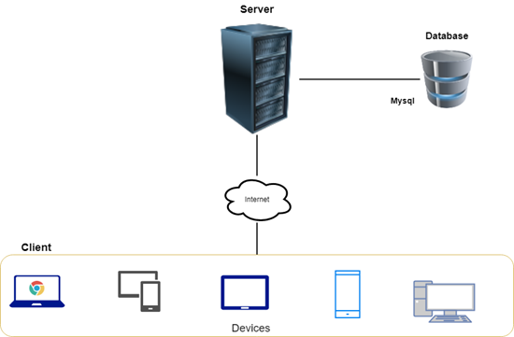
II. NỘI DUNG
Thiết kế và cài đặt giải pháp
Mô hình triển khai
21
Notes:
Mô hình triển khai
Client - server là một mô hình mạng máy tính bao gồm 2 thành phần là máy chủ và máy khách.
Về phía Client:
Client là ứng dụng trên điện thoại hoặc ứng dụng chạy trên trình duyệt. Sau khi tiếp nhận yêu cầu của người dùng, phần phía Client thành lập các câu lệnh truy vấn gửi về phía Server tiếp nhận kết quả và tổ chức trình diễn chúng.
Về phía Server:
Máy chủ phục vụ web và cơ sở dữ liệu, xử lý và gửi kết quả về máy khách. Máy khách có thể tiếp tục xử lý các kết quả này để phục vụ cho công việc.
Server quản lý các giao tiếp môi trường bên ngoài tại server và với các client, tiếp nhận yêu cầu dưới dạng các xâu ký tự. Sau khi phân tích, phần phía server sẽ phân tích dữ liệu và gửi kết quả trả về phía client.

Slide 23
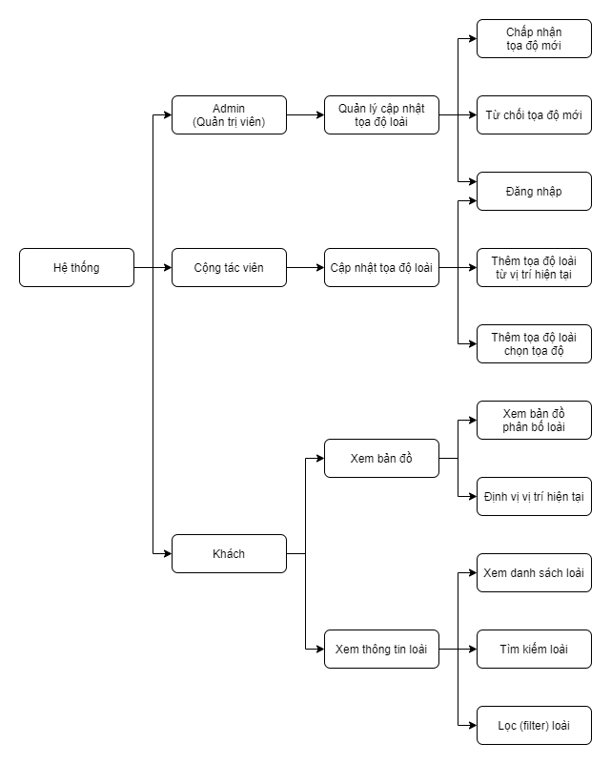
II. NỘI DUNG
Thiết kế và cài đặt giải pháp
Mô tả sự phân rã
22
Notes:
Mô hình triển khai
Client - server là một mô hình mạng máy tính bao gồm 2 thành phần là máy chủ và máy khách.
Về phía Client:
Client là ứng dụng trên điện thoại hoặc ứng dụng chạy trên trình duyệt. Sau khi tiếp nhận yêu cầu của người dùng, phần phía Client thành lập các câu lệnh truy vấn gửi về phía Server tiếp nhận kết quả và tổ chức trình diễn chúng.
Về phía Server:
Máy chủ phục vụ web và cơ sở dữ liệu, xử lý và gửi kết quả về máy khách. Máy khách có thể tiếp tục xử lý các kết quả này để phục vụ cho công việc.
Server quản lý các giao tiếp môi trường bên ngoài tại server và với các client, tiếp nhận yêu cầu dưới dạng các xâu ký tự. Sau khi phân tích, phần phía server sẽ phân tích dữ liệu và gửi kết quả trả về phía client.

Slide 24
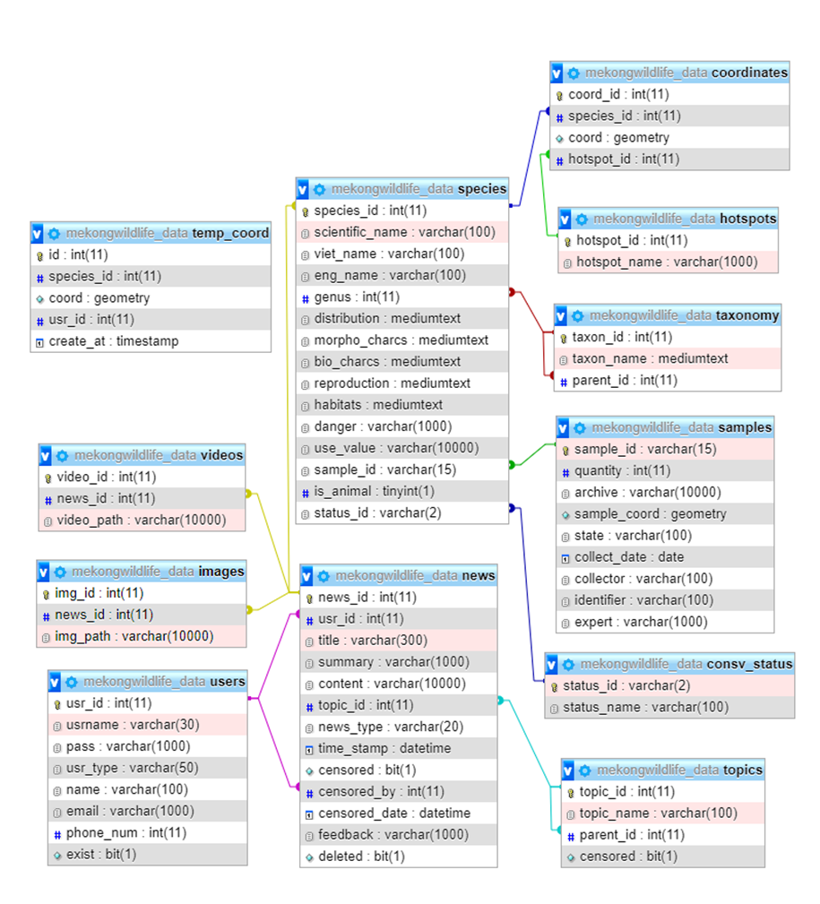
II. NỘI DUNG
Thiết kế và cài đặt giải pháp
Các thực thể và thuộc tính
23
Notes:
Mô hình triển khai
Client - server là một mô hình mạng máy tính bao gồm 2 thành phần là máy chủ và máy khách.
Về phía Client:
Client là ứng dụng trên điện thoại hoặc ứng dụng chạy trên trình duyệt. Sau khi tiếp nhận yêu cầu của người dùng, phần phía Client thành lập các câu lệnh truy vấn gửi về phía Server tiếp nhận kết quả và tổ chức trình diễn chúng.
Về phía Server:
Máy chủ phục vụ web và cơ sở dữ liệu, xử lý và gửi kết quả về máy khách. Máy khách có thể tiếp tục xử lý các kết quả này để phục vụ cho công việc.
Server quản lý các giao tiếp môi trường bên ngoài tại server và với các client, tiếp nhận yêu cầu dưới dạng các xâu ký tự. Sau khi phân tích, phần phía server sẽ phân tích dữ liệu và gửi kết quả trả về phía client.

Slide 25
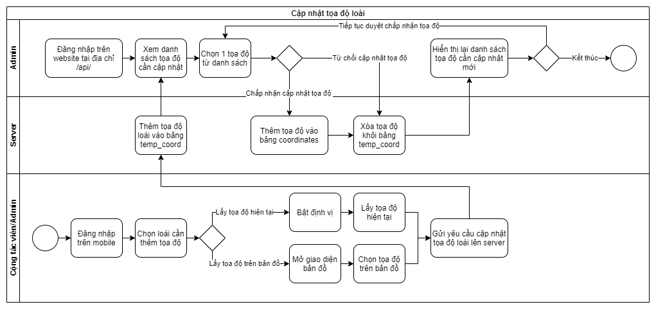
II. NỘI DUNG
Thiết kế và cài đặt giải pháp
Quy trình duyệt chấp nhận loài
24
Notes:
Mô hình triển khai
Client - server là một mô hình mạng máy tính bao gồm 2 thành phần là máy chủ và máy khách.
Về phía Client:
Client là ứng dụng trên điện thoại hoặc ứng dụng chạy trên trình duyệt. Sau khi tiếp nhận yêu cầu của người dùng, phần phía Client thành lập các câu lệnh truy vấn gửi về phía Server tiếp nhận kết quả và tổ chức trình diễn chúng.
Về phía Server:
Máy chủ phục vụ web và cơ sở dữ liệu, xử lý và gửi kết quả về máy khách. Máy khách có thể tiếp tục xử lý các kết quả này để phục vụ cho công việc.
Server quản lý các giao tiếp môi trường bên ngoài tại server và với các client, tiếp nhận yêu cầu dưới dạng các xâu ký tự. Sau khi phân tích, phần phía server sẽ phân tích dữ liệu và gửi kết quả trả về phía client.

Slide 26
II. NỘI DUNG
Kiểm thử và đánh giá
Mục tiêu kiểm thử
Kịch bản kiểm thử
Kết quả kiểm thử
25

Slide 27
II. NỘI DUNG
Kiểm thử và đánh giá
Mục tiêu kiểm thử:
- Mô tả cách thức kiểm thử
- Phục vụ quá trình bảo trì/phát triển sau này
- Xác định thành phần được/không được kiểm thử
- Ước lượng tài nguyên và chi phí cho việc kiểm thử
26

Slide 28
II. NỘI DUNG
Kiểm thử và đánh giá
Kịch bản kiểm thử
- Các tính năng của admin
- Các tính năng của cộng tác viên
- Các tính năng của người dùng bình thường
27

Slide 29
II. NỘI DUNG
Kiểm thử và đánh giá
Công cụ kiểm thử:
Hoạt động | Công cụ | Nhà cung cấp | Phiên bản
Kiểm thử API | Postman | Postman Inc | 7.23.0
28

Slide 30
II. NỘI DUNG
Kiểm thử và đánh giá
Kết quả kiểm thử
- Kiểm thử các tính năng:
• Đăng nhập/đăng xuất thành công
• Cập nhật tọa độ thành công
• Xem thông tin và phân bố loài thành công
- Kiểm thử API:
29

Slide 31
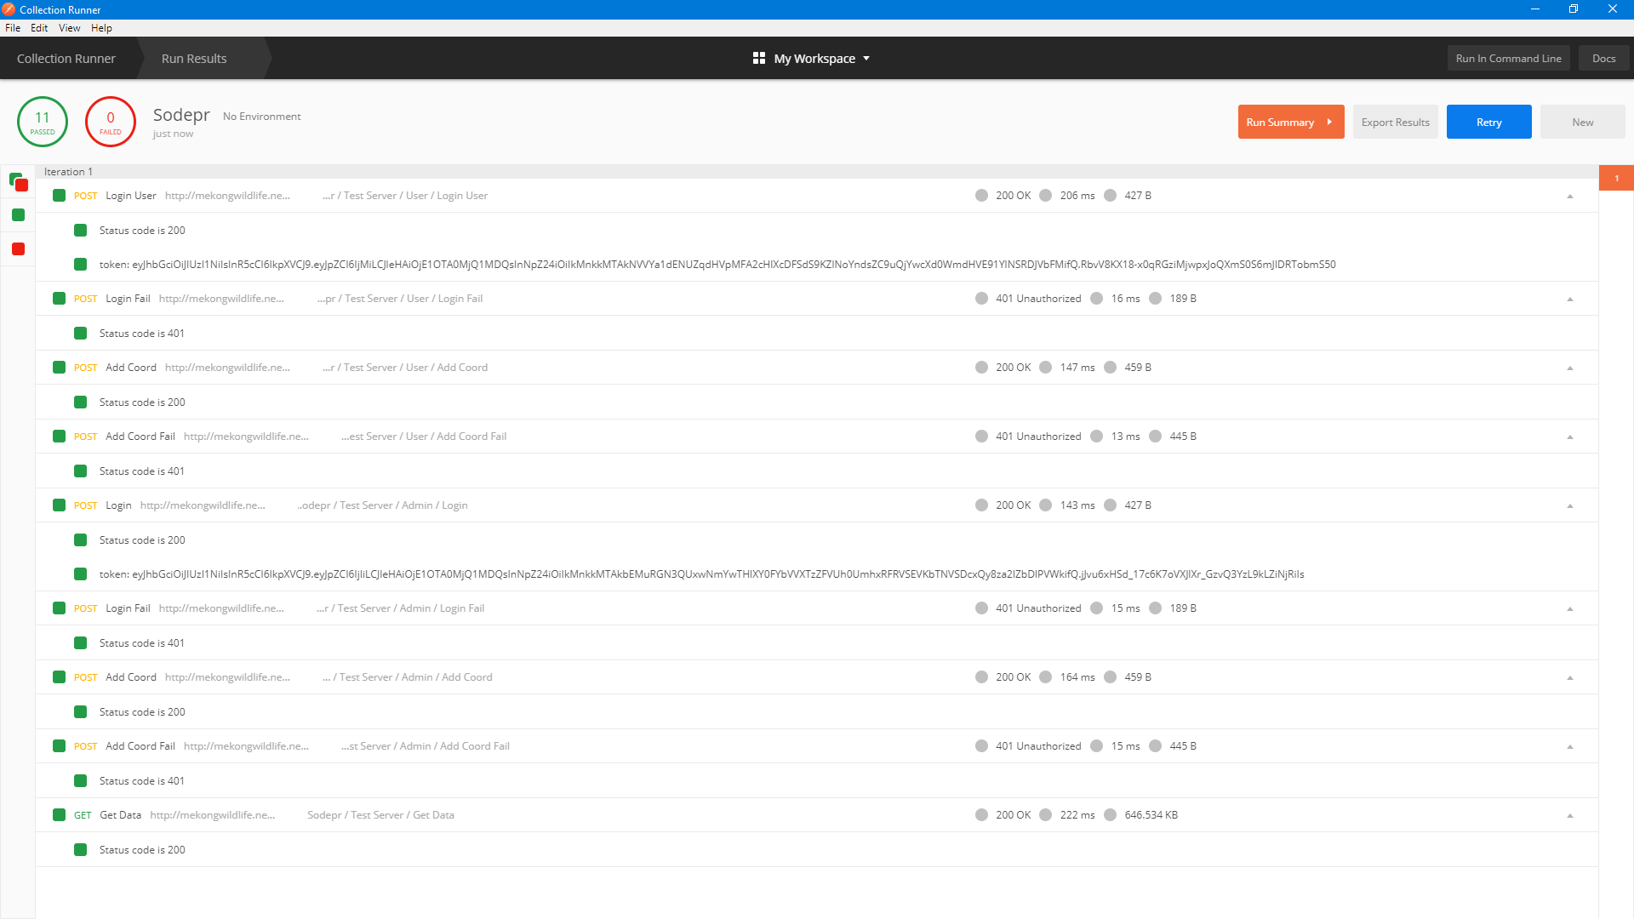
II. NỘI DUNG
30

Slide 32
III. KẾT LUẬN
Kết quả đạt được
Hướng phát triển
31

Slide 33
III. KẾT LUẬN
Kết quả đạt được:
Về lý thuyết và công nghệ:
- Củng cố kiến thức
- Nâng cao kiến thức
Về chương trình:
- Đáp ứng các yêu cầu đặt ra
32
Notes:
Về lý thuyết và công nghệ
Hiểu rõ hơn về các ngôn ngữ: PHP, Android (Java).
Củng cố kiến thức về MySql, xử lý đa luồng trong Java.
Khả năng đọc tài liệu, tự tìm hiểu và tự học.
Nâng cao kiến thức các thư viện: Volley, Glide, JQuery,… các framework như Bootstrap,… .
Tìm hiểu và nắm bắt công nghệ, kiến trúc Rest API.
Nâng cao kiến thức về phân tích hệ thống và phát triển một ứng dụng.
Về chương trình
Đối với người dùng bình thường (khách):
Tìm kiếm các loài.
Xem các thông tin chi tiết loài.
Xem phân bố loài.
Đối với các cộng tác viên:
Cập nhật tọa độ loài.
Đối với người quản trị (admin):
Duyệt cập nhật tọa độ loài.
Đối với hệ thống:
Ứng dụng có thể sử dụng khi không có kết nối mạng (internet).
Sử dụng đơn giản.
Load thông tin, tài nguyên nhanh chóng.

Slide 34
III. KẾT LUẬN
Hướng phát triển:
Phát triển ứng dụng IOS hoặc Flutter, React Native.
Tối ưu code cho việc bảo trì, nâng cấp.
Tối ưu lượng dữ liệu từ server trả về.
33
Notes:
Hạn chế:
Tính năng còn đơn giản.
Khó bảo trì, nâng cấp.

Slide 35
IV. GIỚI THIỆU CHƯƠNG TRÌNH
34

Slide 36
Xin cảm ơn quý thầy cô và các bạn đã lắng nghe!
35

Slide 37
TRƯỜNG ĐẠI HỌC CẦN THƠ
KHOA CÔNG NGHỆ THÔNG TIN VÀ TRUYỀN THÔNG
LUẬN VĂN TỐT NGHIỆP NGÀNH KỸ THUẬT PHẦN MỀM
ỨNG DỤNG DI ĐỘNG
HỖ TRỢ CÔNG TÁC BẢO TỒN
ĐA DẠNG SINH HỌC Ở TRÀM CHIM
Giáo viên hướng dẫn: Sinh viên thực hiện:
TS.Lâm Hoài Bảo Lê Tấn Lộc – MSSV: B1605339

